Slide 1
Tópico 2.3.
Economia e preços

Slide 2
O que é Preço?
No dicionário: “Valor que se paga ou que se recebe por algo; quantia que estabelece o valor do que se pretende vender ou comprar; valor, importância”......
Notes:
Wireless Taxes: Cell Phone Tax Rates by State | Tax Foundation
Os 10 produtos eletrônicos com mais imposto no Brasil | Grupo Studio

Slide 3
O que é Preço?
No dicionário: “Valor que se paga ou que se recebe por algo; quantia que estabelece o valor do que se pretende vender ou comprar; valor, importância”......
Na prática: Preço é quanto a pessoa está disposta a pagar!
Notes:
Wireless Taxes: Cell Phone Tax Rates by State | Tax Foundation
Os 10 produtos eletrônicos com mais imposto no Brasil | Grupo Studio

Slide 4
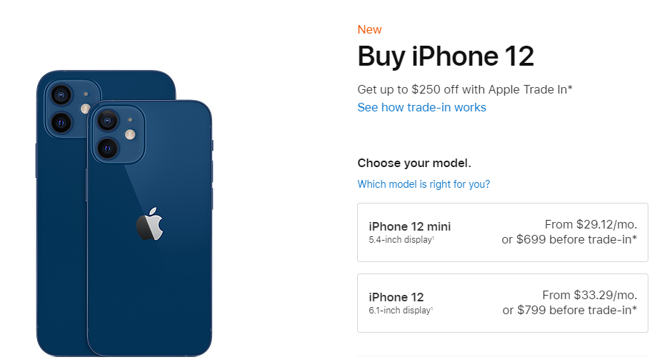
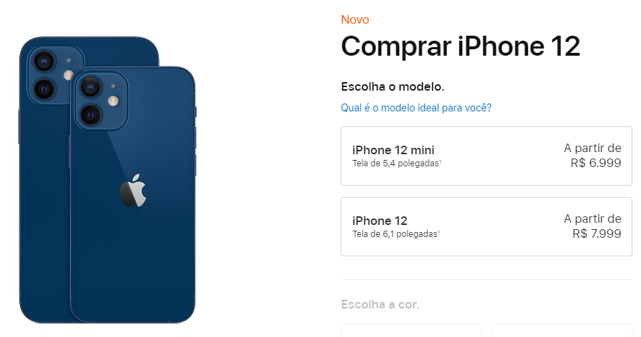
O que é Preço?
No dicionário: “Valor que se paga ou que se recebe por algo; quantia que estabelece o valor do que se pretende vender ou comprar; valor, importância”......
Na prática: Preço é quanto a pessoa está disposta a pagar!
Impostos = 22.6% - sem impostos = 608
Impostos = 39,80% - sem impostos = 4200
690% de diferença sem impostos!
Notes:
Wireless Taxes: Cell Phone Tax Rates by State | Tax Foundation
Os 10 produtos eletrônicos com mais imposto no Brasil | Grupo Studio

Slide 5
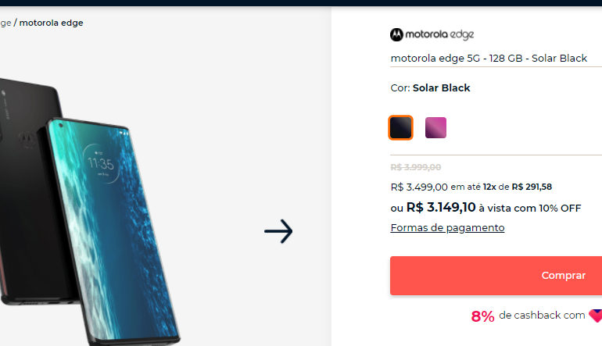
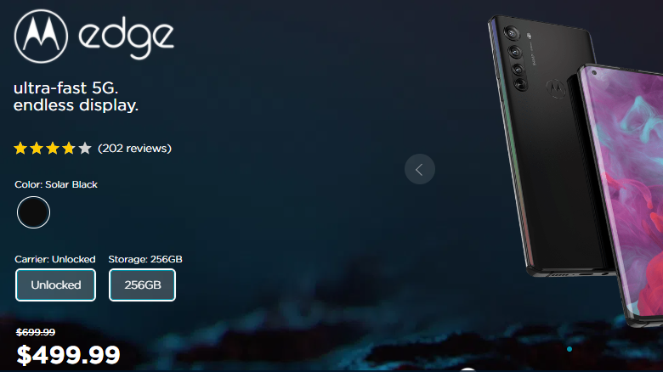
Impostos = 39,80% - sem impostos = 1890
Impostos = 22.6% - sem impostos = 435
430% de diferença sem impostos!
Notes:
Wireless Taxes: Cell Phone Tax Rates by State | Tax Foundation
Os 10 produtos eletrônicos com mais imposto no Brasil | Grupo Studio

Slide 6
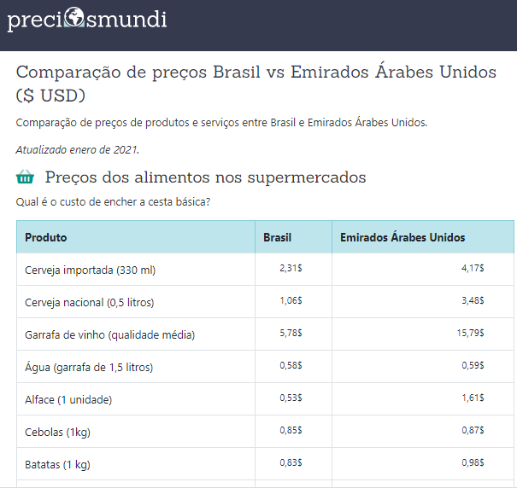
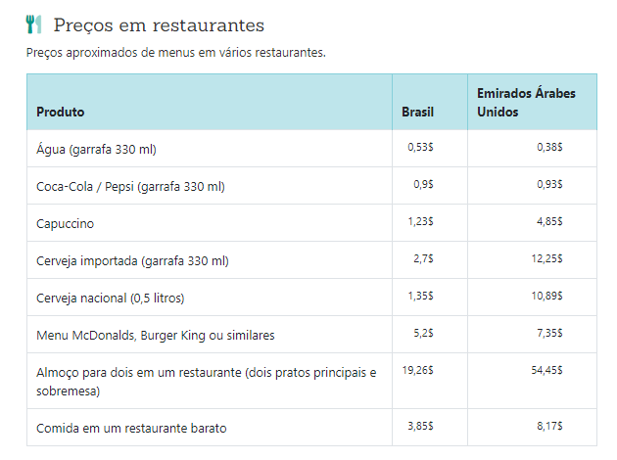
Notes:
Wireless Taxes: Cell Phone Tax Rates by State | Tax Foundation
Os 10 produtos eletrônicos com mais imposto no Brasil | Grupo Studio

Slide 7


Lei de Oferta X Procura
Onde um copo d’água potável seria mais caro?
Notes:
Wireless Taxes: Cell Phone Tax Rates by State | Tax Foundation
Os 10 produtos eletrônicos com mais imposto no Brasil | Grupo Studio

Slide 8
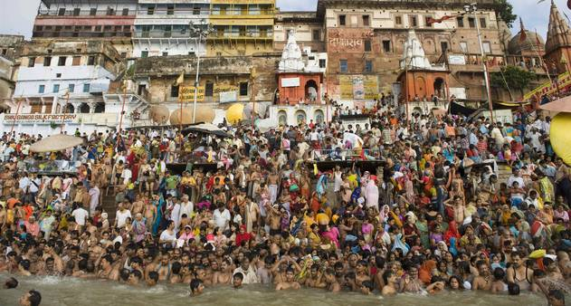

Lei de Oferta X Procura
Onde um copo d’água potável seria mais caro?
Notes:
Wireless Taxes: Cell Phone Tax Rates by State | Tax Foundation
Os 10 produtos eletrônicos com mais imposto no Brasil | Grupo Studio

Slide 9

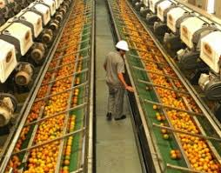
Contratos futuros de commodites (“bolsas de commodities”)
O que são? Por que existem? Para que servem?
http://www.b3.com.br/pt_br/produtos-e-servicos/negociacao/commodities/
Preço
???

Slide 10
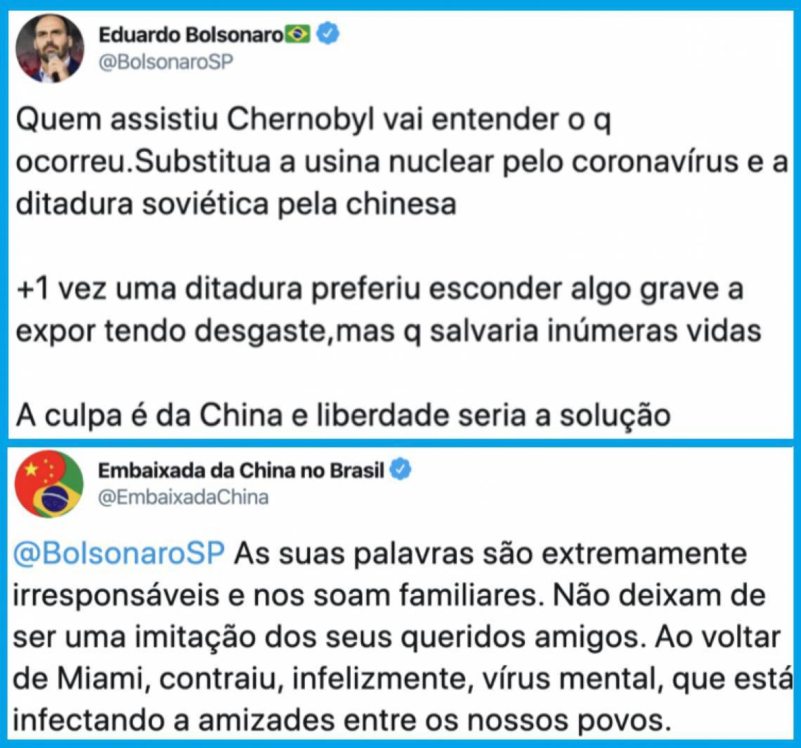
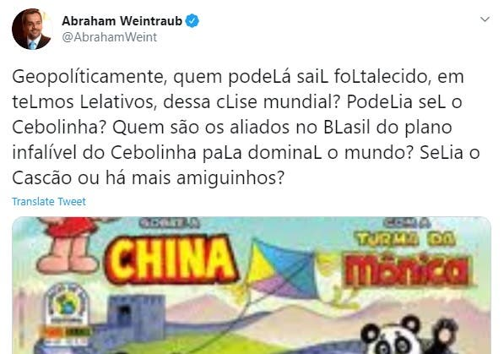
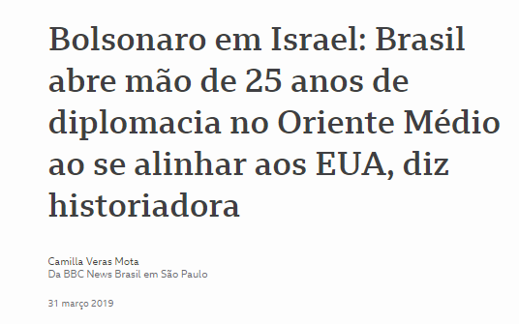
Relações internacionais

